Slide 1
FaceFinder
recunoaștere facială folosind descriptorul POEM
Coordonator științific:
Lect. Dr. Anca Ignat
Propusă de:
Adriana-Simona Ursachi

Slide 2
Cuprins
Motivație
Algoritmul de recunoaștere facială
Detecția feței
Descriptorul POEM
Clasificarea
Implementare
Colecția de imagini - Essex
Testare
Demo
Concluzii

Slide 3
Motivație
Aplicație desktop care ajută la identificarea unei persoane dintr-o anumită fotografie.
Recunoașterea facială este utilizată în multe aplicații.
Folosită pentru autentificare, în securitate și multe alte scopuri.

Slide 4
Algoritmul de recunoaștere facială
Orice algoritm de recunoaștere facială, indiferent de metodele utilizate, se face prin următorii pași:
Detectarea și extragerea feței dintr-o sursă digitală;
Extragerea trăsăturilor faciale sub forma unui vector de caracteristici unici ai feței extrase;
Clasificarea - compararea rezultatelor obținute la pasul anterior cu informațiile deja cunoscute.

Slide 5
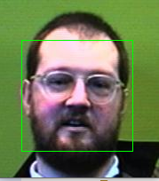
1. Detecția feței
Identificarea prezenței unor chipuri umane într-o fotografie.
Determinarea locației și dimensiunile fețelor, ignorând orice alt detaliu din sursa digitală respectivă.
Algoritmul Viola-Jones.
Localizarea feței într-o imagine

Slide 6
2. Reprezentarea Caracteristicilor Descriptorul poem
O reprezentare bună duce la o clasificare ușoară.
Patterns of Oriented Edge Magnitudes (POEM)
Trei etape:
calculul imaginii gradient și discretizarea orientărilor;
calculul acumulării de magnitudini;
calculul descriptorului pentru fiecare pixel.

Slide 7
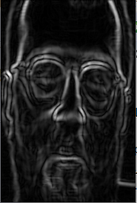
Imaginea gradient și discretizarea orientărilor
Primul pas în extragerea caracteristicii POEM a feței detectate anterior, este calculul gradientului imaginii.
Se calculează magnitudinea absolută și orientarea gradientului.
Următorul pas este discretizarea orientărilor gradienților, pe intervalul [0, 2Π].
Fiecare pixel va avea un vector cu câte 2 elemente: magnitudinea și orientarea discretizată.
Imaginea gradient a feței extrase din figura precedentă

Slide 8
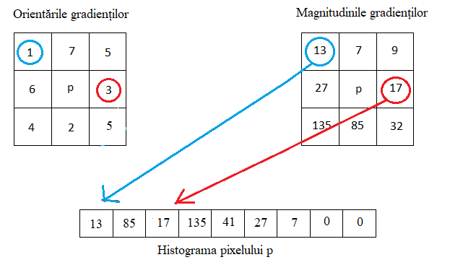
Acumularea magnitudinilor
Informațiile referitoare la pixelii vecini se acumulează prin calculul unei histograme locale de orientări ale gradienților.
Astfel, pentru fiecare pixel, caracteristica va fi acum un vector cu m elemente, unde m reprezintă numărul de orientări.
Modul de calcul al unei histograme pentru un pixel oarecare p

Slide 9
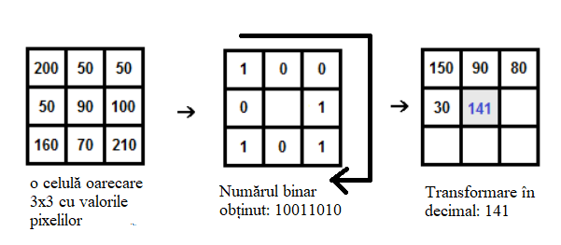
Calculul vectorului de caracteristici
Într-un final, magnitudinile acumulate anterior sunt codificate folosind operatorul LBP (“Local Binary Patterns” – Modele locale binare).
Modul de aplicare al operatorului LBP pentru un pixel oarecare

Slide 10

3. Clasificarea
Găsirea vecinului cel mai apropiat (1-NN).
distanța Chi-Square: $d\left(H_{1},H_{2}\right)= \sum_{I}{\frac{{(H_{1}\left(I\right)−H_{2}\left(I\right))}^{2}}{H_{1}\left(I\right)}}$,
$H_{1} și H_{2}$ sunt histogramele pentru care se calculează distanța, $I= \overline{0,n}, n este numărul de elemente ale celor 2 histograme.$

Slide 11
Implementare
Aplicația este implementată în limbajul de programare Java, un limbaj de programare orientat-obiect de nivel înalt.
De asemenea, am folosit bibliotecile OpenCV, pentru lucrul cu imagini, și JavaFX pentru dezvoltarea interfeței grafice.
Am implementat mai multe clase care se ocupă de diferite sarcini din cadrul aplicației.

Slide 12
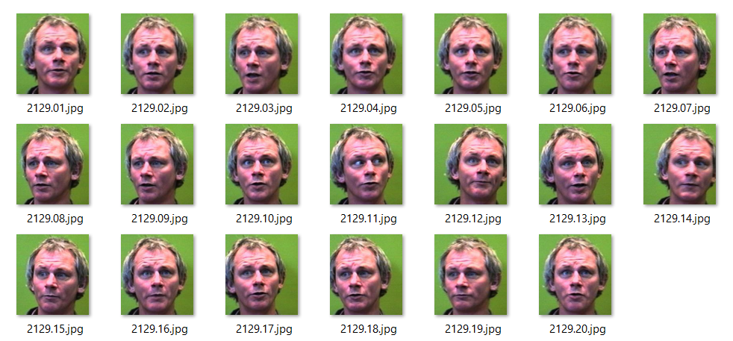
Colecția de imagini - ESSEX
Date pentru 152 de persoane.
Fiecare persoană are câte 20 de fotografii.

Slide 13
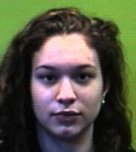
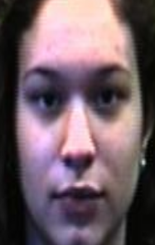
Colecția de imagini - essex
Fața detectată redimensionată în algoritm la dimensiunile 64x128
Poza originală având dimensiunile 180x200

Slide 14
Testare
Pentru partea de testare al algoritmului de recunoaștere facială am folosit colecția de imagini descrisă anterior.
Ca și tehnică am folosit Leave One Out Cross Validation.
Parametrii testați: numărul de orientări discretizate ale magnitudinilor și dimensiunea histogramei finale calculate.

Slide 15
STATISTICI
Dimensiunea histogramei | Acuratețea
15 | 92%
20 | 92%
25 | 92%
50 | 93%
Numărul de orientări | Acuratețea
6 | 91%
7 | 92%
9 | 92%

Slide 16
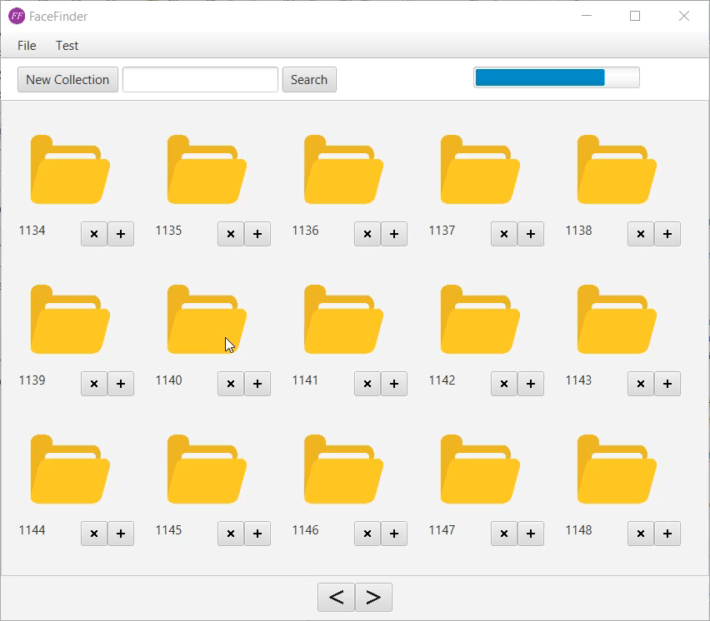
demo

Slide 17
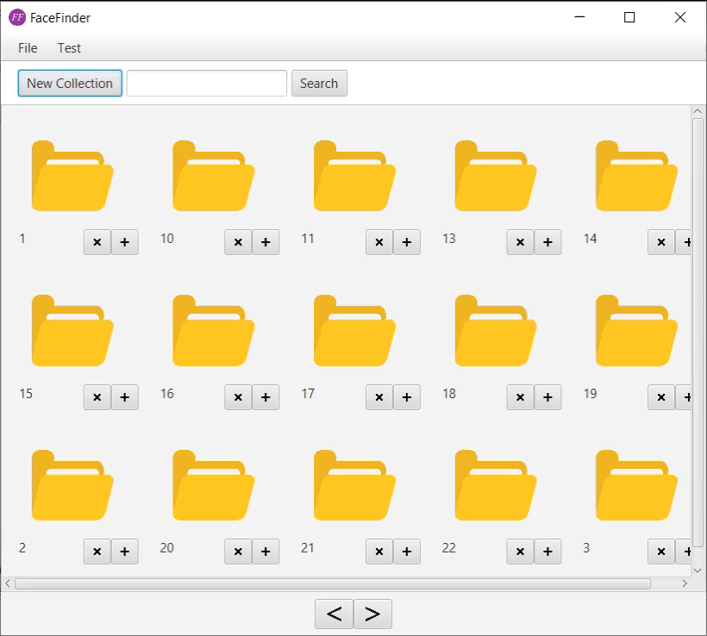
Demo

Slide 18
Concluzii
Algoritm ușor de încadrat în multe aplicații.
Îmbunătățiri și direcții viitoare.

